Slide 1
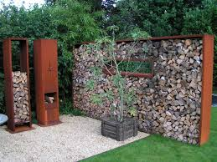
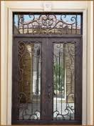
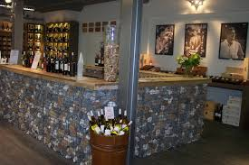
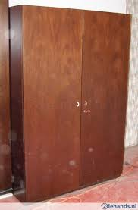
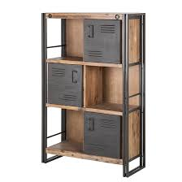
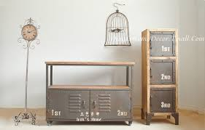
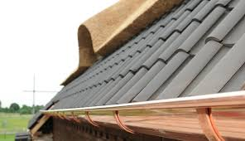
Metaal

Slide 2
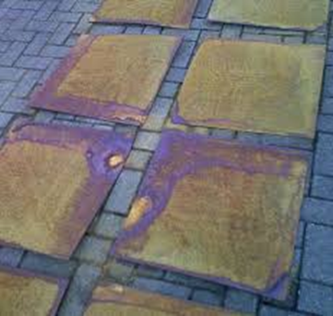
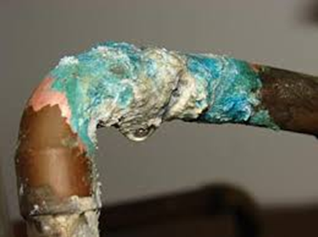
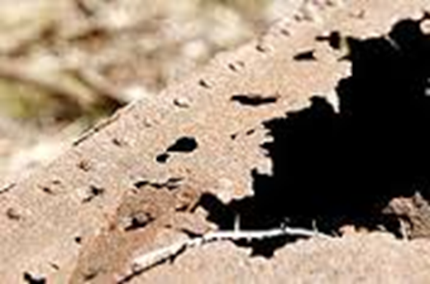
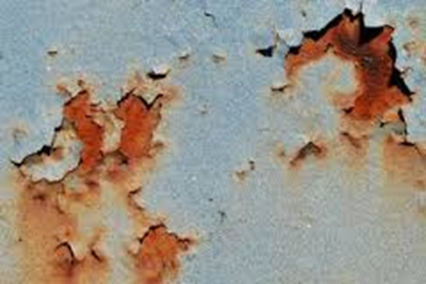
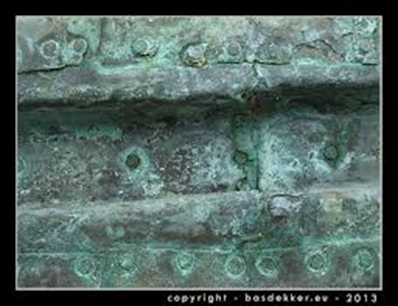
Metalen ondergrond
Populariteit sterk afhankelijk van mode / trends
Sommige metalen ondergronden kunnen probleem
geven met houdbaarheid van bloemen/planten
vanwege oxidatie -metaal met water-,
giftig / schadelijk voor bloemen en planten
> oplossing: binnenpot of plastic gebruiken, metaal lakken
Oxidatie ijzer (roest) oxidatie koper

Slide 3
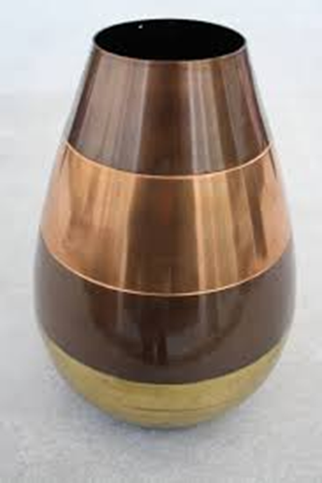
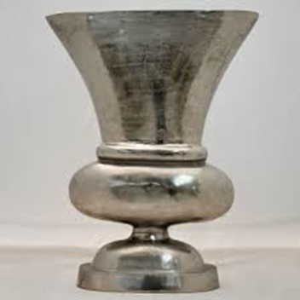
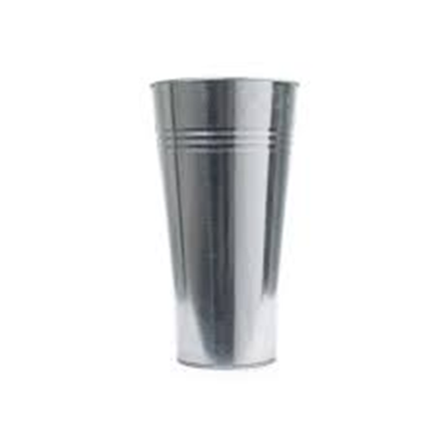
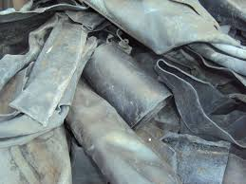
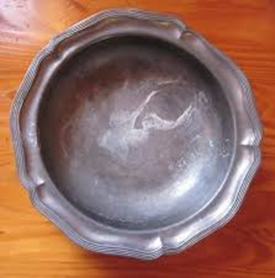
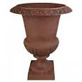
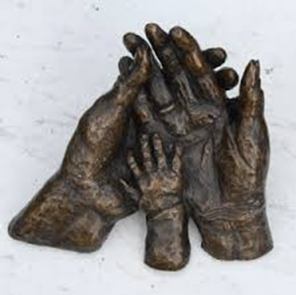
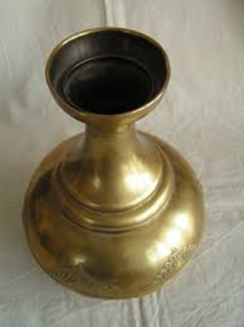
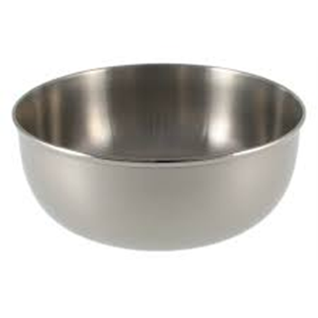
Soorten metaal:
Koper
Zink
Aluminium
IJzer (plaatijzer, gietijzer)
Lood
Tin
Brons
Messing
Roestvrij staal

Slide 4
Koper:
Goed te bewerken
Groene oxidatie (in de buitenlucht), bescherming tegen aantasting
Veel legeringen met koper
Legering = mengsel van een metaal met één of meerdere elementen
Binnenpot/vaas gebruiken
Kleur is rood (geelkoper = messing)

Slide 5
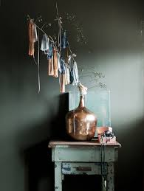
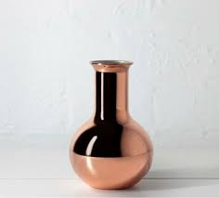
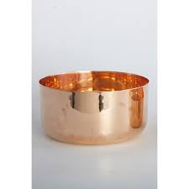
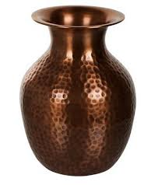
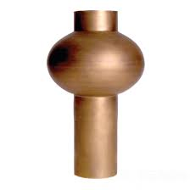
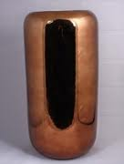
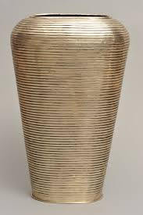

Slide 6
Zink:
Gemakkelijk te verwerken
Gebruik als
vaas / bak
werkblad / tafel
gebruiksondergronden
Uitstraling glimmend, dof, gekleurd
Relatief goedkoop
Niet altijd waterdicht (lasnaad)

Slide 7
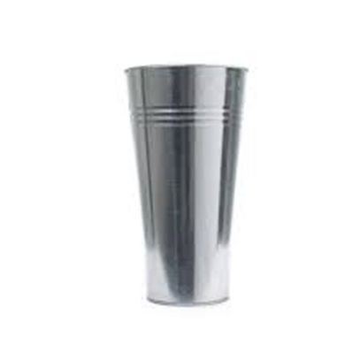
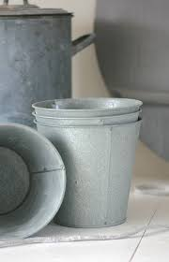
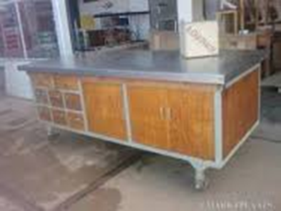
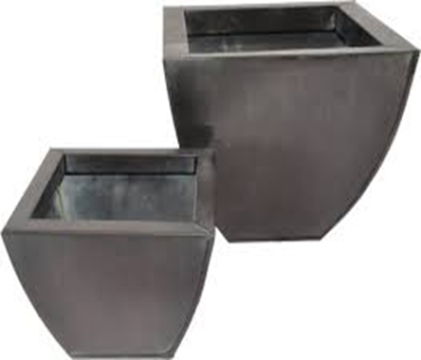
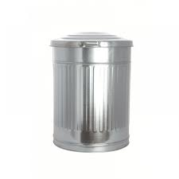
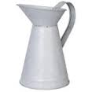
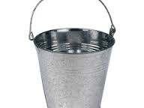
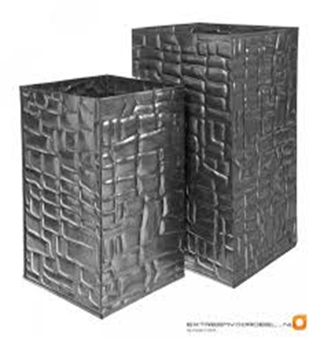
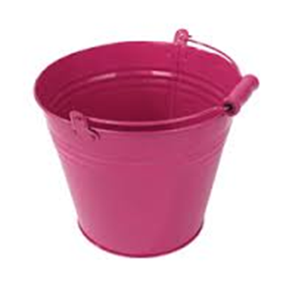
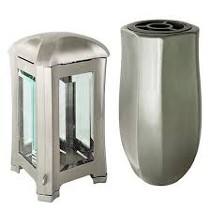
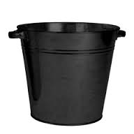
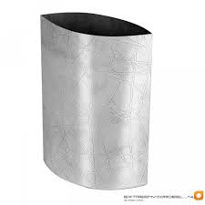

Slide 8
Aluminium:
Taai metaal, in zuivere toestand gemakkelijk te bewerken
Licht van gewicht
Luxe / exclusief
Veel gebruikt in vliegtuig~ en ruimtevaartindustrie
Zilverwit van kleur

Slide 9
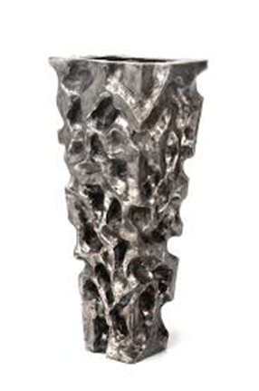
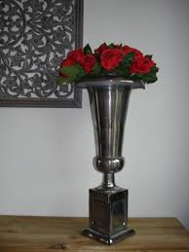
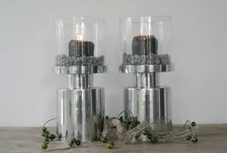
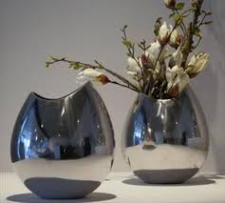
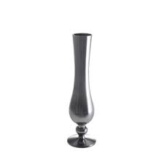
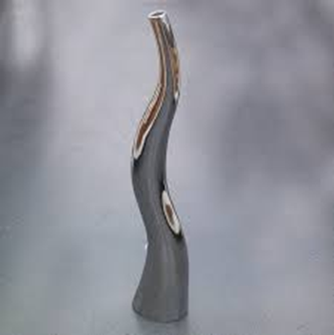
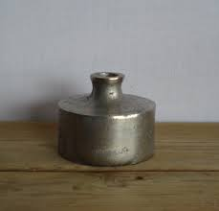
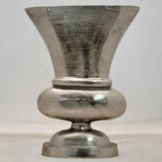
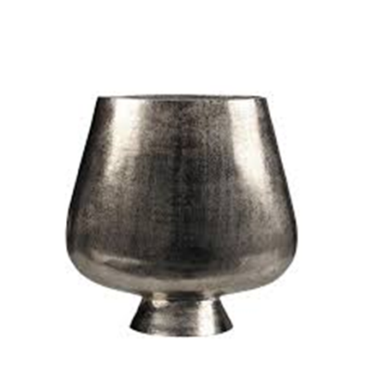
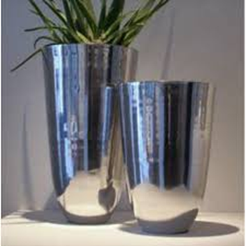

Slide 10
IJzer:
Verschillende soorten
> gietijzer: vloeibaar in vorm
ijzer + koolstof (meer dan staal)
> smeedijzer: verhitten + vormen (hamers)
> plaatijzer
Kans op oxidatie (= roest)
Binnenpot gebruiken
Zwaar van gewicht
Blank ijzer zilvergrijs, na oxidatie bruin
(staal = legering van ijzer + koolstof)

Slide 12
Lood:
Zacht / buigzaam
Decoratiemateriaal
Afwerking daken
In contact met huid giftig (gebruik handschoenen)
Donkergrijs van kleur

Slide 14
Tin:
In vorm gegoten (vloeibaar verwerkt)
Door toevoegen van lood zwaarder van gewicht
Te lang in koude temperatuur (- 13’C) valt het tot poeder uit elkaar (= tinpest)
Gebruik tinnen soldaatjes, kannen, schalen
Kleur is zuiver wit, door toevoegen lood donkergrijs

Slide 16
Brons:
Legering (mengsel) van koper en tin
Eerste metaal door mens gebruikt, vervanging van steen
(3000-800 v. Chr.)
Vaak gebruikt voor beelden
Zwaar van gewicht
Medaille (3de prijs)
Kleur (na patineren met chemicaliën) groen, zwart, bruin

Slide 18
Messing:
Legering koper en zink
Gebruik vaak met strakke uitstraling
Kleur gelig, geelkoper

Slide 20
Roestvrij staal (RVS):
Legering van ijzer, chroom, nikkel, koolstof
Relatief licht van gewicht
Gebruik in keukens, badkamers, vazen, tafels
Kleur zilvergrijs

